Slide 1

UUDENMAAN ELY-KESKUKSEN
MAANTIEVERKON
SEUDULLINEN MERKITYS JA
YKSITYISTIERAJAPINTA
Ohjausryhmän 1. kokous 20.12.2023

Slide 2
Kokouksessa keskusteltavia/sovittavia asioita
Lähtöaineisto
  Merkittävyysluokitustyön kautta lähtöaineistojen käyttösitoumukset (RHR, rakennukset ja ikätiedot + maitoreitit + puukuljetukset + YKR + eläintilat) → saako käyttää välillisesti tässä työssä?
  Aluevastaavat, mitä halutaan ja missä vaiheessa? → alustavien tulosten yhteydessä?
Huoltovarmuuskohteet? Mitä otetaan mukaan ja saako esittää?
Kuntien tiedottaminen työn käynnistymisestä
  Työn tausta, tavoitteet, alustava sisältö, menetelmät → painotus tähän?
  Kunnilla mahdollisuus antaa evästyksiä päivityskierrokselle em. pohjalta
  Mitä halutaan vastaukseksi? Helposti vastauksena tulee listaus maanteistä, jotka pitää säilyttää maanteinä.
  Vuoden 2015 työn kommentointi ei sovitusti ehkä järkevää, osa kuntien lausujista saattaa viitata toki siihen mikäli ovat työstä tietoisia
Traficomin yksityistieselvityksen tilanne?
Seuraava kokous

Slide 3
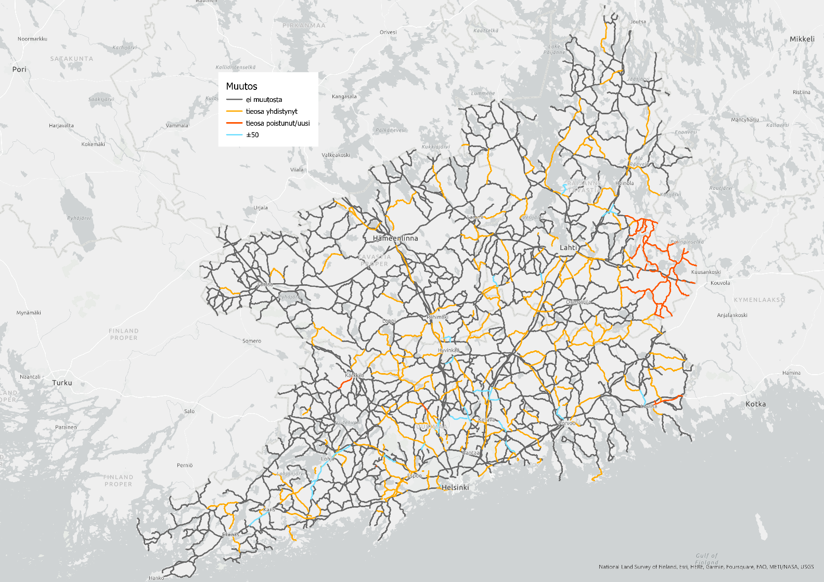
Muutokset tarkasteltavassa verkossa

Slide 4
Työn tausta, tavoitteet ja hyödyntäminen
Maankäyttö- ja rakennuslain mukaan paikallista liikennettä välittävät maantiet osoitetaan asemakaavoissa katuina. Asemakaavoituksen edetessä ja taajama-alueiden laajentuessa nyt seudullista liikennettä välittävät maantiet pyritään paikallisen liikenteen kasvaessa muuttamaan maanteistä kaduiksi.
Uudenmaan ELY-keskuksen maantieverkon seudullista merkitystä tarkasteltiin vuosina 2013–2015 case-alueiden ja -vaiheiden kautta. Viimeisimmässä vuonna 2015 laaditussa työssä tarkastelussa olivat Kanta-Hämeen maakunta ja Uudenmaan maakunnan reuna-alueet. Työn yhteydessä aiemmissa vaiheissa tehdyt maantieverkon laajuustarkastelut myös yhtenäistettiin.
Tarkasteluissa Uudenmaan ELY-keskuksen maantieverkkoa tarkasteltiin yhtenäisin kriteerein, jotka kuvasivat liikenteen koostumuksen seudullisuutta, väylän seudullista merkitystä aluerakenteessa sekä työmatkojen seudullisuutta. Tarkastelun perusteella löydettiin ne tiejaksot, joiden osoittaminen ja säilyttäminen asemakaavoissa maanteinä on perusteltua merkittävän seudullisen liikenteen näkökulmasta.
Edellisen vuonna 2015 valmistuneen selvityksen jälkeen toimintaympäristö on muuttunut taajama-alueiden laajentumisen ja maanteiden paikallisen liikenteen roolin kasvamisen sekä esimerkiksi tieosoiteverkkomuutosten myötä. Lisäksi Uudenmaan ELY-keskuksen toiminta-alueeseen on liittynyt Iitin kunta, jonka alueelta maantieverkkoa on tarkasteltu ainoastaan alkuperäisen vuonna 2001 laaditun työn kautta. Näin ollen maantieverkon seudullisen merkityksen päivitys on tullut ajankohtaiseksi. Nyt tehtävän työn yhteydessä tarkastellaan maantieverkon seudullisen merkityksen lisäksi ylesipiirteisesti maantie/yksityistierajapintaa tunnistamalla mahdollisesti lakkautettavat maantieosuudet.
Työn tuloksia on hyödynnetty toiminnallisen ja hallinnollisen luokituksen määrittelyissä
ja kuntien vuoropuhelussa liittyen maankäytön suunnitteluun.

Slide 5
Työn sisältö ja menetelmät (seudullinen merkitys)
Maantieverkon paikallisuutta sekä seudullista merkitystä tarkastellaan yhtenäisin, aiemmilta kierroksilta hyväksi havaittujen, kriteerein ja käyttäen apuna paikkatietotarkasteluja seuraavista mittareista:
  Liikennemäärät (KVL, KVLRAS, KAVL)
  Asemakaava-alueet
  Taajama-alueet (YKR)
  Työmatkat (YKR)
  Valtakunnallisesti merkittävät liikenteelliset kohteet (mm. lentokentät, satamat, matkakeskukset, huoltovarmuuskohteet)
  Aluerakenne / keskusverkon luokittelu
  Liikenteen koostumus (seudullisen liikenteen määrä ja sen osuus kokonaisliikennemäärästä)
Tarkasteluissa hyödynnetään lisäksi juuri valmistuneen Uudenmaan ELY-keskuksen maantieverkon merkittävyysluokitus -projektin yhteydessä kerättyjä lähtötietoja ja saavutettuja tuloksia.
Kehä III:n sisäpuoli jätetään tarkasteluista pois.

Slide 6
Työn sisältö ja menetelmät (yksityistierajapinta)
Väyläviraston ohjeessa maantie- ja ratahankkeiden lakisääteisten suunnitelmien hallinnollisesta käsittelystä (Väyläviraston 2021) mukaan asemakaava-alueen ulkopuolella oleva maantie voidaan lakkauttaa, jos sitä ei enää tarvita yleiseen liikenteeseen. Tämä päätös perustuu huolelliseen arviointiin, joka ottaa huomioon säännöllisen henkilö- ja tavaraliikenteen, tien verkollisen aseman sekä kausittaiset liikennetarpeet. Lakkauttamisesta laaditaan tiesuunnitelma, joka hyväksytään liikenne- ja viestintävirasto Traficomissa, ja vastuu lakkautetun tien ylläpidosta siirtyy yksityiselle tienpitäjälle.
Väyläviraston ja Traficomin määrittelemä toimintamallin (Pasanen 2023) mukaan yleisen liikenteen tarpeen mukaisen palvelutehtävän arviointi tehdään liikennejärjestelmästä ja maanteistä annetun lain ja sen perustelujen mukaisesti käyttämällä arvioinnissa tukena Väyläviraston määrittämiä merkittävyystekijöitä:
Säännöllinen henkilöliikenne (päivittäiset matkaketjut):
  KVL
  Joukkoliikenteen vakiovuorot
  Koulukuljetusreitit
  Työmatkaliikenteen reitit
Säännöllinen tavaraliikenne (säännölliset kuljetusketjut):
  KVLRAS
  Maatalous (maatila, maidon kuljetus, eläintila, kalatalous, poroteurastamo)
  Muut säännölliset kuljetukset (jätteen kuljetus ja kaatopaikat, elintarvikelaitos, tuotantolaitos, logistiikka, suurteollisuus, kaivoskuljetus)
Verkollinen asema:
  Asiantuntija-arviona tehty verkollisen aseman analyysi (kuvaa tien roolia osana koko tieverkkoa)
Kausittainen liikenne (tilapäisemmät/kausittaiset tarpeet):
  Matkailu (matkailukohde, matkailureitti, kesän KVL)
  Kausittaiset kuljetukset (turpeen kuljetus, maa-aineksen kuljetus, viljan kuivaus säilytys ja kasvihuoneet, metsätalous, erikoiskuljetukset)
Rajapintatarkastelua varten lähes kaikki edellä mainitut merkittävyystekijät saadaan käyttöön Uudenmaan ELY-keskuksen tieverkon merkittävyysluokituksesta (2023). Tekijöiden pohjalta luodaan työn aikana kriteerit, joiden avulla voidaan tunnistaa mahdollisesti lakkautettavia tieosuuksia. Kriteeristön taustalla olevia tekijöitä voidaan tarvittaessa täydentää (esimerkiksi vapaa-ajan asunnot).

Slide 7
Työn lopputulos
Työn lopputuloksena syntyy päivitetty esitys Uudenmaan ELY-keskuksen toiminta-alueen maantieverkon seudullisesta merkityksestä. Alustavasti maantieverkko jaetaan aiemman mukaisesti kolmeen luokkaan, jotka ovat:
  Seudullinen tieverkko (kaavoissa LT-alue) ”PUNAINEN”
  Seudullinen tieverkko, vähäinen merkitys seututienä (kaavoissa joko LT-alue tai katualue) ”PINKKI”
  Paikallinen tieverkko (kaavoissa katualue) ”MUSTA”
Työssä ei ole kyse toiminnallisten luokitusten tarkasteluista eikä tarkasteltujen myötä maanteitä olla muuttamassa kaduiksi tai yksityisteiksi.

Slide 8
Työn lopputuotteet
Työn tulokset koostetaan tiiviinä kalvosarjana, jossa kuvataan työn tausta, sisältö, käytetyt lähtötiedot ja työmenetelmät sekä tulokset (yleispiirteinen kartta). Yleispiirteisen kartan lisäksi laaditaan myös tarkemmat maakunta- ja kuntakohtaiset kartat.
Kaikki tiedot maanteiden ominaisuuksista ja työnaikaisista analyyseistä viedään tieosittain paikkatietomuotoiseen excel-tietokantaan.
Työn lopputulos viedään sekä ArcGis Online -karttapalveluun että Uudenmaan ELY-keskuksen TOUKO-karttapalveluun (taustalla sama paikkatietomuotoinen aineisto).
Työn loppuaineistona tilaajalle toimitetaan raportti kalvosarjan muodossa, paikkatietomuotoinen tietokanta (shape-tiedosto/geodatabase), muistiot sekä työn aikana muodostunut paikkatietoaineisto lähtöaineistoineen.

Slide 9
Laskennallisia perusteita maantieverkon määrittelyyn
VE1 – Seudullista liikennettä yli 60 % ja lisäksi joko
  Seudullinen KVL > 1 000 tai
  Seudullista työmatkaliikennettä yli 100 tai
  Kuntakeskuksia yhdistävä väylä
TAI
VE2 – Seudullista liikennettä yli 40 % ja lisäksi joko
  Seudullinen KVL > 2 000 tai
  Seudullista työmatkaliikennettä yli 500 tai
  Isoja kuntakeskuksia yhdistävä väylä
TAI
VE3 – Toteutuu kaksi ehtoa seudullisesti merkittävästä tiestä ja yksi ehto seudullisesti melko merkittävästä tiestä (luku suluissa)
  Seudullisen liikenteen osuus > 60 % (40 %)
  Seudullinen KVL > 2 000 (1 000)
  Seudullista työmatkaliikennettä yli 500 (100)
  Isoja kuntakeskuksia yhdistävä väylä (kuntakeskuksia yhdistävä väylä)

Slide 10
Osallistuminen ja vuoropuhelu
Ohjausryhmä:
  Ohjausryhmä koostuu ainakin seuraavista Uudenmaan ELY-keskusten ja konsultin edustajista:
    Elina Leukkunen (puheenjohtaja), UUDELY
    Jenni Rautiainen, UUDELY
    Mikko Seila, Linea Konsultit Oy
    Aleksi Krankka, Linea Konsultit Oy
    Sakari Somerpalo, Linea Konsultit Oy
    Mari Niemelä, Linea Konsultit Oy
  Osa ohjausryhmän kokouksista on työpalaverimaisia.
Ekstranet-sivut
  http://www.linea.fi/ekstranet/uudely_seudullinen_merkitys/
  (salasana=uudelyseudmerk)

Slide 11
